Slide 1


Avec pour Service Instructeur:

Slide 2
Le Comité de programmation du GAL
(Groupe d’action Locale):
23 membres votants (page 29)
1 collège privé: 13 membres soit 56% des voix
1 collège public: 10 membres représentatifs des territoires ruraux.

Slide 3
Un membre titulaire et un membre suppléant seront désignés et invités à chaque Comité de programmation (ou COPROG)
Le Comité délibère valablement lorsque le principe du double quorum suivant est respecté:
50% des membres du COPROG ayant voie délibérante sont présents au moment de la séance,
50% au moins des membres présents lors de la séance du COPROG appartiennent au collège privé.

Slide 4
La liste des membres:
Collège public (page 29) :
Nom Prénom | Intervenant au comité de programmation en qualité de… | Titulaire ou suppléant | Autres implications professionnelles, électives ou associatives
Tamara RIVEL | Présidente de l’Association Pays Carcassonnais | Titulaire | Architecte, Vice Présidente du Conseil Départemental de l’Aude, Vice Présidente de Carcassonne Agglo
Jean Noël LLOZE | Administrateur de l’association du Pays Carcassonnais | Suppléant | Educateur, Conseiller départemental de l’Aude.
Denis ADIVEZE | Vice Président de l’Association du Pays Carcassonnais | Titulaire | Agent du Conseil Départemental de l’Aude, Maire de Caunes Minervois
Stéphanie HORTALA | Vice Présidente de l’Association du Pays Carcassonnais | Suppléante | Directrice Maison de retraite, Conseillère Départementale de l’Aude
Jean Pierre BOUISSET | Vice Président Communauté de Communes Montagne Noire | Titulaire | Consultant CCI, élu Mairie de Cuxac Cabardès.
Philippe HORTALA | Vice Président Communauté de Communes Montagne Noire | Suppléant | Agent du Conseil Départemental, élu à la Mairie de Saissac
Alain MARY | Vice Président Communauté de Communes Montagne Noire | Titulaire | Chef d’entreprise (Camping), Maire des Cammazes.
Gilbert BATTLE | Membre du Bureau de la Communauté de Communes Montagne Noire | Suppléant | Retraité, Maire de Mas Cabardès

Slide 5
Nom Prénom | Intervenant au comité de programmation en qualité de… | Titulaire ou suppléant | Autres implications professionnelles, électives ou associatives
Jean Louis ARIBAUD | Maire de Villefloure | Titulaire | Retraité, Délégué Communautaire Carcassonne Agglo
Didier SIE | Maire d’Aragon | Suppléant | Cadre d’organisme social, Délégué Communautaire Carcassonne Agglo
Patricia DHUMEZ | Maire de Preixan | Titulaire | Sans emploi, Délégué communautaire Carcassonne Agglo
Nadia GLEIZES-RAYA | Elue Mairie de Palaja | Suppléante | Commerçante, Déléguée communautaire Carcassonne Agglo
Brigitte VIEU | Elue Mairie d’Alzonne | Titulaire | Fonctionnaire, Déleguée Communautaire Carcassonne Agglo
Denise GILS | Maire de Peyriac Minervois | Suppléante | Retraitée, Déléguée communautaire Carcassonne Agglo
Philippe CLERGUE | Maire de Cabrespine | Titulaire | Directeur de site touristique, Délégué communautaire Carcassonne Agglo
Philippe CHEVRIER | Maire d’Azille | Suppléant | Retraité, Délégué communautaire Carcassonne Agglo
Françoise CAMPAGNARO | Elue Mairie de Villedubert | Titulaire | Commerçante, Déléguée communautaire Carcassonne Agglo
Paulette CLARY | Elue Mairie de Conques sur Orbiel | Suppléante | Retraitée, Déléguée communautaire Carcassonne Agglo
Claude LACUBE | Maire de Pradelles en Val | Titulaire | Viticulteur, Déléguée communautaire Carcassonne Agglo
Jean Claude PISTRE | Maire d’Arzens | Suppléant | Retraité, Délégué communautaire Carcassonne Agglo

Slide 6
La liste des membres:
Collège Privé:
Nom Prénom | Intervenant au comité de programmation en qualité de… | Titulaire ou suppléant | Autres implications professionnelles, électives ou associatives
Bénédicte GOBE | Rapporteur Commission Viticulture du Pays Carcassonnais | Titulaire | Château L’Amiral à Aigues Vives
Gilles FOUSSAT | Rapporteur Commission Viticulture du Pays Carcassonnais | Suppléant | Domaine Rose et Paul à Arzens
Marie Chantal FERRIOL | Rapporteur Commission Patrimoine du Pays Carcassonnais | Titulaire | Conservatrice des objets d’art et antiquités de l’Aude
Marie Elise GARDEL | Rapporteur Commission Patrimoine du Pays Carcassonnais | Suppléante | Archéologue
André DURAND | Rapporteur de la Commission Tourisme du Pays Carcassonnais | Titulaire | Moulin à Papier de Brousses et Villaret
Catherine MARIE-CALLEY | Rapporteur de la Commission Tourisme du Pays Carcassonnais | Suppléante | SCIC SUDFRANCE.FR
Michel YVON | Rapporteur de la Commission Culture du Pays Carcassonnais | Titulaire | Retraité
Georges COMBES | Rapporteur de la Commission Culture du Pays Carcassonnais | Suppléant | Retraité

Slide 7
Nom Prénom | Intervenant au comité de programmation en qualité de… | Titulaire ou suppléant | Autres implications professionnelles, électives ou associatives
Alain DEDIES | Chambre d’Agriculture | Titulaire | Agriculteur Noisettes Dedies
Claude PLAUZOLLES | Chambre d’Agriculture | Suppléante | Employée MSA
Marie Agnès CHARBONNEL | Agriculture / Viticulture | Titulaire | Domaine Fonce Grives
Michel PASTOR | Agriculture / Viticulture | Suppléant | Exploitant agricole
Bertrand BALDY | CCI Carcassonne | Titulaire | Pharmacien
Philippe DECAUD | CCI Carcassonne | Suppléant | Restaurateur
Andrée MATHIEU | Commerce | Titulaire | Maroquinerie STALRIC
Alphonse CARAVACA | Commerce | Suppléant | Assureur
Jean Claude FARGUES | Chambre des Métiers | Titulaire | Menuisier
Michel RABAT | Chambre des Métiers | Suppléant | Artisan Boucher
Jacques GALANTUS | Artisanat | Titulaire | Menuisier
Jean Michel MARTIN | Artisanat | Suppléant | Artisan Maçon
Patricia MUNICH-IZARD | Patrimoine | Titulaire | Centre de formation CFPM

Slide 8
Nom Prénom | Intervenant au comité de programmation en qualité de… | Titulaire ou suppléant | Autres implications professionnelles, électives ou associatives
Françoise MOREAU | Patrimoine | Suppléante | Château de Paulignan (Gîtes) et membre de l’association Marbres en Minervois.
Michèle HEYDORFF | Culture | Titulaire | Compagnie Juin 88 et Théâtre dans les Vignes
Christian AUDOUY | Culture | Suppléant | Vice président asso culturelle « Eau Vive » et membre Festival Guitares à travers chants
Thierry DENIAUX | Tourisme | Titulaire | Directeur Hôtelier, Président UMIH Aude
Didier ASTRE | Tourisme | Suppléant | Gestionnaire d’un site d’activités Pleine Nature

Slide 9
LEADER…FEADER….GAL…KEZAKO???????
LEADER signifie « Liaison Entre Action de Développement de l’Economie Rurale ». Il s’agit d’un programme européen qui vise à faire des territoires ruraux des pôles équilibrés d’activité et de vie. Ce programme permet de soutenir des actions innovantes s’inscrivant dans cette stratégie et sert de laboratoire d’expérimentation pour l’ensemble des territoires ruraux. Une approche novatrice qui constitue pour le projet de territoire une réelle valeur ajoutée grâce au soutien d’actions pilotes et innovantes (en terme de méthode, de contenu) afin de tirer le meilleur parti de leurs atouts.
Nous en sommes aujourd’hui à la 5ème génération de ce programme, alimenté par le Fond Européen Agricole pour le Développement Rural (FEADER) sur la période 2014-2020.
Le programme LEADER est porté par une structure (appelée le groupe d’action locale (GAL) du Carcassonnais, porté lui-même par l’association du Pays Carcassonnais)qui assure l’accompagnement et le suivi des porteurs de projets mais aussi l’animation et l’évaluation du programme. Il dispose d’une enveloppe de 1 850 000 € ( avec une réserve possible de 655 409,54€ au bilan intermédiaire en 2018) pour mettre en œuvre sa stratégie Leader sur les 96 communes de son territoire.
L’organe décisionnel du GAL est le comité de programmation. Ce dernier sélectionne les projets que le programme Leader viendra cofinancer, après avis consultatif du Comité technique du GAL.

Slide 10
Comment ça marche? (page 6)
-Le Comité Technique (COTEC), constitué des techniciens du Pays, de Carcassonne Agglo, de la CDC Montagne Noire, des chambres consulaires et des principaux partenaires techniques (CD, CR, Etat…), se réunit en amont pour étudier l’éligibilité technique et financière des projets et donne des préconisations techniques au Comité de Programmation (COPROG ) afin de faciliter la prise de décision.

Slide 11
Comment ça marche? (page 7)
Le Comité de Programmation (COPROG) doit:
Examiner et approuver les critères de sélection…….. eu égard notamment aux priorités retenues et aux objectifs fixés par le GAL.
Examiner à titre informatif les projets qui auront été écartés par l’équipe technique du GAL ou le comité technique (en raison de leur inéligibilité) et réorientés vers d’autres sources de financements, ceci afin d’avoir une vision de la dynamique créée par LEADER.
Examiner les projets qui pourraient prétendre au programme LEADER : avis de principe en opportunité. Ces dossiers seront instruits avec l’assistance du GAL et soumis ensuite à la programmation.

Slide 12
Comment ça marche? (page 7)
Le Comité de Programmation (COPROG) doit:
Statuer sur la recevabilité des projets au regard d’une grille de notation par vote anonyme, à partir de critères de sélection.
-Avoir l’initiative des propositions de programmation des projets LEADER.
-Evaluer périodiquement les progrès réalisés pour atteindre les objectifs spécifiques du GAL, établir et acter les propositions de modification de la maquette financière ou du plan de développement du GAL.
-Examiner et approuver les états d’engagement qui seront transmis régulièrement à l’autorité de gestion et de paiement, veiller au respect des politiques nationales et communautaires.
-Participera activement à l’évaluation et à la communication du GAL Carcassonnais (désignation personnes pour travailler sur ces 2 thématiques.)

Slide 13
Annexe n°2 : Circuit de gestion d’un dossier
(page 35)

Slide 14
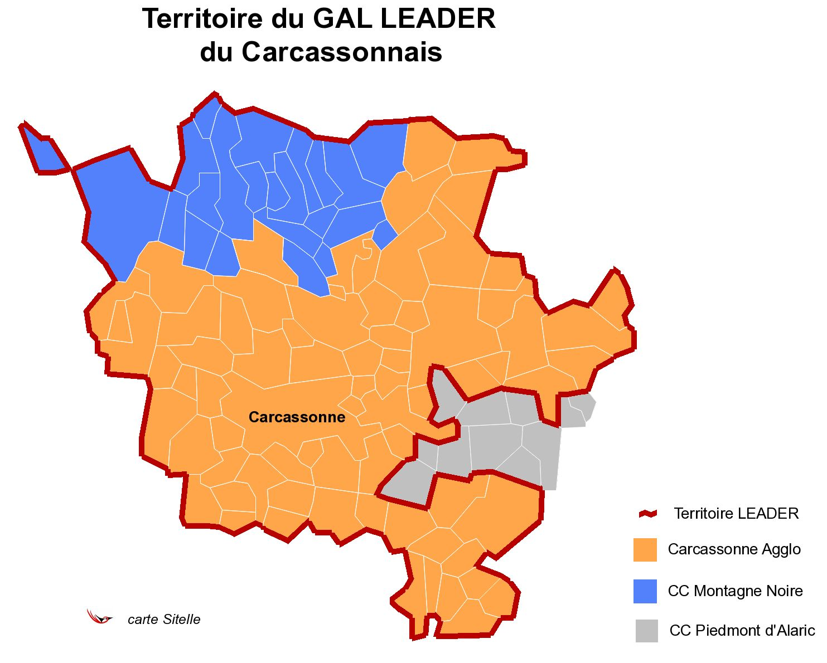
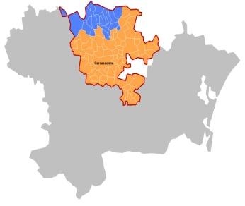
Le territoire du GAL du Carcassonnais
Aude
Le territoire du Pays Carcassonnais SAUF CDC Piémont d’Alaric et Carcassonne

Slide 15
LA STRATEGIE DU GAL DU CARCASSONNAIS
Les enjeux:
→ Un développement rural équilibré fondé sur l’optimisation et la diffusion des retombées économiques liées à la fréquentation et à la notoriété de la Cité de Carcassonne et du Canal du Midi.
Un développement économique s’appuyant sur les spécificités du territoire ainsi que sur les complémentarités entre les espaces et les acteurs qui le composent.
Parmi les thématiques proposées par la Région dans l’appel à projet LEADER, deux correspondent plus particulièrement aux enjeux du territoire :
La relocalisation de l’économie dans les territoires ruraux
L’attractivité et la vitalité des territoires.

Slide 16
La stratégie LEADER du GAL Carcassonnais:
« Renforcer les liens sur le Carcassonnais pour un développement équilibré du territoire »
Lien rural / urbain
Lien entre acteurs et mutualisation de moyens
Lien public / privé
Lien entre thématiques
(patrimoine, culture, œnotourisme, tourisme, artisanat, agriculture, environnement, paysages)
Lien entre l’arc méditerranéen et la métropole toulousaine
Lien entre le Carcassonnais et les autres niveaux territoriaux (Département, Région, Etat)

Slide 17
Déclinaison opérationnelle en actions
( Fiches Actions) (page 37)
Fiche-action 1. Améliorer la qualité et la modernité des sites et produits existants
1/ Modernisation des accueils et de l’offre touristique, vers une offre créative et expérientielle (tourisme, agritourisme et oenotourisme).
  Actions de formations, soutien au développement du Webmarketing et à l’installation de bornes interactives ou tout autre équipement permettant la modernisation de l’offre d’accueil touristique.
  Soutien au développement de visites 3D, outils de médiation innovants, ateliers manuels et participatifs, conception de visites théâtralisées…
  Appui à la réalisation d’études et d’investissements de valorisation et de mise en liens de domaines oenotouristiques « témoins ».

Slide 18
Fiche-action 1. Améliorer la qualité et la modernité des sites et produits existants
2/Renforcement de l’offre en activités de pleine nature, pour un « terrain d’aventure » complémentaire à la Cité.
Soutien à l’émergence de produits innovants liant plusieurs types d’activités de pleine nature.
Appui à la modernisation de sentiers existants du type : parcours vigne et rando, parcours photo, parcours sculpturel, parcours littéraire, visites théâtralisées.
Actions de formation des accompagnateurs de montagne autour de ces produits.
Soutien à l’amélioration de sites de pleine nature (canoë, escalade…).

Slide 19
Fiche-action 1. Améliorer la qualité et la modernité des sites et produits existants
3/Valorisation de l’identité du territoire à travers son patrimoine.
  Réhabilitation du patrimoine vernaculaire, valorisation et animation du patrimoine bâti remarquable.
  Appui à la réalisation d’études stratégiques et opérationnelles.
  Appui au développement d’équipements valorisant le patrimoine.
4/ Soutien au développement durable de la filière bois énergie :
  - Soutien à l’acquisition d’équipements dans les entreprises du secteur Bois énergie.

Slide 20
Fiche-action 2 Développer une offre économique dans les domaines touristique, agricole et agritouristique structurante, complémentaire à Carcassonne, sur l’ensemble du Carcassonnais.
1/Développement d’activités touristiques nouvelles valorisant les atouts « identitaires » du territoire et s’appuyant sur une approche « expérientielle » :
-Soutien à l’émergence de sites ou produits touristiques et de découverte nouveaux, aux filières de valorisation de ressources locales et à la mise en réseau
2/Promotion de l’économie circulaire sur le Carcassonnais et renforcement de l’efficacité des filières locales dans la chaîne des valorisations.
-Soutien à la réalisation d’études et d’investissements collectifs en faveur de l’économie circulaire, à la valorisation et au recyclage des déchets.

Slide 21
.
Fiche-action 2 Développer une offre économique dans les domaines touristique, agricole et agritouristique structurante, complémentaire à Carcassonne, sur l’ensemble du Carcassonnais
3/ Valorisation de la viticulture et du vin en tant que filière économique majeure du Carcassonnais
-Construire une Image de prestige en faveur des produits du terroir, via la mise en œuvre d’un plan de communication offensif, institutionnel et professionnel, travailler à la création d’une marque identitaire, développer la mise en réseau de professionnels viticoles et/ou agricoles.
- Appui à l’émergence d’une offre collective structurée, à travers le financement de projets collectifs de développement de l’œnotourisme.
4/ Soutien à l’émergence d’une offre d’accueil et d’hébergement touristique renouvelée, ouverte à l’année
  Appui au développement d’une offre d’accueil et d’hébergement touristique attractive et insolite (hébergements insolites, valorisant l’identité du territoire) ou nouvelle (tourisme d’affaire et accueil de grands groupes, notamment en Montagne Noire), à la création d’équipements d’accueil de grands groupes et de tourisme d’affaire.

Slide 22
Fiche-action 3: Améliorer le maillage, les liens en interne et la transversalité des approches. (page 48)
1/ Structuration des circuits de proximité
Actions d’animation et d’accompagnement à la structuration, soutien à la mise en place d’’actions collectives et à la réalisation d’études de faisabilité.
Appui au développement d’outils collaboratifs innovants pour la transformation, la commercialisation de produits locaux.
Appui au développement d’une plateforme de commercialisation virtuelle et/ou physique.
2/ Renforcement de l’économie circulaire en développant les liens entre acteurs et les synergies
Appui à l’animation et à l’accompagnement à la structuration de partenariats d’entreprises, en vue de mettre en œuvre des pratiques concrètes d’économie circulaire.
Soutien à la réalisation d’études globales en faveur de l’économie circulaire.
L’appui de cette fiche à l’économie circulaire intervient généralement en amont des investissements permis par la fiche 2.

Slide 23
Fiche-action 3: Améliorer le maillage, les liens en interne et la transversalité des approches.
3/ Mise en réseau de l’artisanat d’art et renforcement de sa présence sur le territoire
Actions de mise en réseau, soutien à la création et au développement des marchés d’artisanat d’art, accompagnement de la transmission-reprise pour les artisans d’art, conception et mise en place d’une route des ateliers d’art.
4/ Structuration des filières et développement des liens inter-filières
Favoriser les partenariats au sein d’une même filière économique et entre différents secteurs, afin de stimuler l’émulation, l’échange et l’innovation :
appui à l’impulsion, à la mise en place de dynamiques collectives et de réseaux associant les acteurs œuvrant dans le même domaine sur le territoire (entreprises, universités…), déclinaisons concrètes des clusters départementaux (animation, aide à la structuration…).
création de circuits et boucles innovants intégrant différents thèmes (vin, patrimoine, culture,…) permettant de faciliter l’itinérance et la découverte du territoire et de favoriser la connexion entre ses différents atouts.

Slide 24
Fiche-action 4 : Faire connaître, en interne et en externe, les richesses du territoire et de ses productions, pour attirer les visiteurs et les consommateurs. (page 53)
1/ Structuration de l’accueil touristique et de la visibilité de l’offre sur l’ensemble du Carcassonnais
Appui à la déclinaison d’un plan marketing de territoire (intégrant par exemple: observatoire qualitatif, plan de communication, harmonisation des sites Internet OTSI et adaptabilité numérique, création et réactualisation des produits touristiques et mise en marché, concrétisation de l’inventaire touristique).
Soutien à la création d’outils de communication harmonisés diffusant sur l’ensemble du territoire (application mobile « patrimoine et Itinérance », harmonisation des sites Internet, mise en réseau des sites).
Appui à la structuration touristique du Carcassonnais (OT mobile et innovant, OT intercommunautaire, prolongement « Autour de Carcassonne).
Amélioration de la signalétique touristique (réalisation d’un schéma directeur de la signalétique touristique du Carcassonnais, création et amélioration des sites prioritaires).

Slide 25
Fiche-action 4 : Faire connaître, en interne et en externe, les richesses du territoire et de ses productions, pour attirer les visiteurs et les consommateurs.
2/ Développement d’une offre culturelle et événementielle diffusée sur le territoire, valorisant le Carcassonnais
Appui à la création et/ou diffusion artistique, sur le territoire : résidences d’artistes temporaires ou permanentes, fixes ou itinérantes, organisation d’un ou plusieurs évènementiel(s) de grande ampleur autour du vin, de la gastronomie, du patrimoine et de l’histoire du Carcassonnais.
3/ Promotion collective des différents produits et atouts du territoire
Soutien au développement d’outils de communication intégrant plusieurs produits différents du territoire (exemple, vins, miel, truffe, huile d’olive, produits artisanaux…).
Appui à la promotion de la construction bois, communication sur les réalisations locales.
Appui au développement de démarches conjointes (et ainsi favoriser l’interconnaissance entre le monde du tourisme, de l’artisanat et de l’agriculture) autour de la promotion des produits du terroir et du patrimoine culinaire, favoriser la connaissance de la vigne et de la qualité des vins locaux auprès des professionnels du tourisme (restaurateurs, guides touristiques, structures touristiques, hébergement).

Slide 26
Fiche-action 4 : Faire connaître, en interne et en externe, les richesses du territoire et de ses productions, pour attirer les visiteurs et les consommateurs.
4/ Vulgarisation des connaissances sur le patrimoine matériel et immatériel du Carcassonnais auprès des habitants, des touristes et de l’extérieur du territoire
Appui au développement d’outils de sensibilisation (actualisation du guide du bâti et diffusion de la charte architecturale et paysagère du Pays Carcassonnais).
Appui à la réalisation d’outils de médiation
(exemple du patrimoine lié au livre et papier )

Slide 27
Fiche-action 5: Renforcer l’ouverture du territoire et son lien avec l’extérieur
(Fiche Coopération inter-GALs) (page 59)
1/Coopération interterritoriale :
Réalisation et promotion d’outils communs sur le Canal du Midi.
Echanger avec des territoires innovants en matière de tourisme afin de mettre en place des actions et des réalisations touristiques inédites sur le territoire.
2/Coopération Européenne :
Mettre en œuvre des projets de coopération avec des pays frontaliers tel que l’Italie (Sienne pour le tourisme patrimonial, truffe et marbre de Carrare,…), pour échanger sur du savoir-faire, du développement d’image, du savoir-accueillir et du faire-venir
Mettre en œuvre des projets de coopération avec des territoires engagés dans des stratégies territoriales intégrant patrimoine, viticulture et évènementiel, par exemple reliées au patrimoine de l’UNESCO (exemple du Portugal avec la région viticole du Haut Douro).

Slide 28
Fiche-action 6: Faire vivre ce lien à travers une animation et une gestion de proximité (Fonctionnement du GAL) (page 62)
1/ Animation du programme
1 ETP temps plein d’animation sera réparti entre les missions suivantes :
- la mise en œuvre et le suivi des actions du programme, en veillant au respect de la stratégie LEADER et à l’articulation du programme avec les autres dispositifs nationaux, régionaux ou départementaux.
- le repérage et l’accompagnement des porteurs de projets,
- l’aide au montage des dossiers,
- la préparation et l’animation du GAL et des comités de programmation,
- le montage des partenariats avec d’autres territoires nationaux ou européens,
- la participation aux réseaux ruraux régional et national,
- la communication sur le programme,
- la mise en œuvre de la stratégie d’évaluation du programme.

Slide 29
Fiche-action 6: Faire vivre ce lien à travers une animation et une gestion de proximité (Fonctionnement du GAL)
2/Gestion du programme
1 ETP temps plein de gestion sera réparti entre les missions suivantes : suivi administratif, financier et juridique du programme :
- co-animation du GAL et des comités de programmation,
- aide au montage administratif et juridique des dossiers,
- saisie des dossiers sur OSIRIS,
- accompagnement des porteurs de projets à la mise en paiement,
- suivi de la programmation financière, réponse aux contrôles.

Slide 30
3/ Communication:
Dès le démarrage du programme, une stratégie de communication sera définie pour :
- Informer et présenter le projet et le programme LEADER à l’ensemble des élus du territoire et aux bénéficiaires potentiels,
- Valoriser les réalisations et les dynamiques initiées dans le cadre de LEADER,
Faire connaitre et sensibiliser la population au rôle et à l’action de l’Europe, en particulier sur les territoires ruraux à travers LEADER.
Cette stratégie de communication sera différenciée, en fonction des publics cibles (bénéficiaires, élus, relais, etc.), et de la période de vie du programme (lancement, mise en œuvre, clôture) à l’aide des supports suivants :
- Outils existants au sein du Pays et des EPCI (page dédiée sur les sites internet, réseaux sociaux, conférences de presse, utilisation des supports de communication des partenaires).
- Création d’outils spécifiques : organisation de rencontres LEADER annuelles avec les bénéficiaires, les membres du Pays et le grand public, plaquette d’information GAL Carcassonnais.

Slide 31
4/ Evaluation
Le GAL du Carcassonnais a choisi de faire de l’évaluation un outil de gestion et de dynamisation au quotidien, à travers une évaluation en continu: évaluation intermédiaire et évaluation finale.
- Animation d’un groupe « évaluation-communication » issu du comité de programmation et constitué dès le démarrage du programme. Réuni annuellement, il aura pour mission de suivre la mise en œuvre du programme et de proposer au comité de programmation des pistes d’amélioration.
- Réalisation d’une évaluation intermédiaire afin de mobiliser les membres du comité de programmation et de réorienter si besoin la stratégie et l’action du GAL. Cette évaluation intermédiaire sera réalisée par un prestataire extérieur. Elle permettra, à partir des travaux du groupe évaluation/communication, d’objectiver et de partager les résultats et d‘envisager collectivement les améliorations à apporter au programme, tant en termes de mise en œuvre que de contenu.
Réalisation d’une évaluation finale avec l’appui d’un prestataire extérieur.
Les missions d’animation et de gestion seront assurées par l’équipe du Pays.
Les études stratégiques nécessaires pour la mise en œuvre de la stratégie LEADER seront financées dans le cadre de cette fiche.

Slide 32
Grilles de sélection (page 8)
Principes et contenu minimal d’une grille de sélection
Conformément aux dispositions de l’article 34 du Règlement UE 1303/2013, le GAL a
notamment pour tâche, « d’élaborer une procédure de sélection transparente et non
discriminatoire et des critères objectifs de sélection des projets ». Le GAL a également pour
tâche « d’assurer, lors de la sélection des opérations la cohérence entre celles-ci et la Stratégie Locale de
Développement en classant les opérations en fonction de leur contribution à la réalisation des objectifs
et des valeurs cibles de la dite stratégie. »
A partir des principes de sélection indiqués dans les Fiche-Actions annexées à la Convention AG/OP/GAL
du 10 décembre 2015, le Groupe d’Action Locale est chargé d’élaborer une ou des grilles de sélection
indiquant :
Le/les critères mobilisés pour mesurer la contribution du projet à la mise en œuvre de la SLD
Les éléments de notation (notes et valeurs objectives des notes)
La note minimale attendue, en deçà de laquelle un projet ne pourra pas être sélectionné, et qui constitue donc un seuil pour l’éligibilité des projets.
Ces éléments doivent être connus du porteur de projet avant le dépôt de la demande d’aide. C’est sur la
base de cette grille de sélection que le Comité de programmation sélectionne les opérations et fait
connaître sa décision aux porteurs de projet.

Slide 33
Fiche-Action n°1 Améliorer la qualité et la modernité des sites et produits existants:
Modalités de sélection des projets :
Soumission en continu et Appels à Projets notamment sur le point 3 « Valorisation de l’identité du Territoire » :
Des appels à projet seront lancés, afin d’aider les communes à obtenir une labellisation et de
sélectionner les thèmes et les projets les plus significatifs au regard de la stratégie du GAL
(exemple de critères qui pourront être retenus : patrimoine viticole, patrimoine en lien avec des
prestataires ou des animations touristiques, petit patrimoine, etc.). A cet effet, le GAL constituera
un groupe de travail spécifique composé d’élus et de spécialistes du patrimoine, afin
d’accompagner au mieux les opérations soutenues. Ce groupe de travail définira également le
type d’opérations à soutenir (études, investissements, financement d’équipements, etc.).

Slide 34
Taux d’Aide Publique : 80%
(Ce taux peut être limité, le cas échéant, en fonction du Régime d’Aides d’Etat applicable). Sous réserve de ne
pas relever des régimes d’Aide d’Etat ou de relever du Règlement n°1407/2013 relatif aux aides de minimis, le
taux d’Aide pour l’ensemble de cette Fiche-Action est de 80%. Dans le cas contraire, il pourra être limité, à
l’instruction en fonction des conditions fixées dans le régime d’Aide d’Etat applicable.
Taux de cofinancement du FEADER : 80%
Plancher : seules les opérations présentant un montant d’aide publique de plus de 5000 € pourront être soutenues.
Plafond : 100 000€ d’aide publique sauf pour le point 4 « Soutien au développement durable de la filière Bois énergie » : aides plafonnées à 20 000€ d’aide publique.
Plancher et plafond pourront être modifiés ou supprimés si le dossier présenté obtient la note maximum soit 10.

Slide 35
Renforcer les liens sur le Carcassonnais pour un développement équilibré du territoire
Articulation rural/urbain
Aucune articulation rural/urbain : 0
Projet ayant des retombées sur plusieurs parties du territoire : 5
Articulation rural /urbain respectée : 10
Insertion dans un réseau d’acteurs formel ou informel à l’échelle du territoire ou la
participation à un cluster existant.
Pas d’appartenance à un réseau : 0
Appartenance à 1 réseau d’acteurs ou à 1 cluster : 5
Appartenance à un réseau d’acteurs et à un Cluster : 10

Slide 36
Développer l’économie sur le Carcassonnais
Montée en gamme de l’activité
Le projet ne contribue pas à la montée en gamme de l’activité : 0
Le projet contribue à améliorer certains services de l’activité : 5
Le projet contribue à faire monter en gamme toute l’activité : 10
Maintien ou création d’emplois
Pas d’emplois salariés : 0
Maintien d’au moins 1 emploi : 5
Création d’emplois : 10
Ouverture du Site
Ouverture estivale (3 mois) : 0
Ouverture saison avril à octobre : 5
Ouverture à l’année : 10

Slide 37
Innover sur le Carcassonnais
Le projet est innovant au regard de l’existant
Le projet n’est pas innovant en regard de l’existant : 0
Le projet est innovant car il répond au moins à 2 des définitions proposées ci-dessous : 5
Le projet est innovant car il répond à plus de 2 définitions proposées ci-dessous : 10
Préserver l’environnement
Approche environnementale du projet et/ou respect des documents cadre du territoire
(Charte architecturale et paysagère du Pays, SCOT, SDA,SLOT…)
Le projet ne fait référence aux documents cadres du territoire et n’a pas d’approche
environnementale : 0
Le projet a une approche environnementale ou fait référence à un document cadre : 5
Le projet a une approche environnementale et fait référence aux documents cadre du territoire :
10
Total des points :
Moyenne obtenue sur les 7 questions:

Slide 38
Les membres du comité de programmation (après audition
éventuelle du porteur de projet), attribueront à bulletin secret une
notation au regard des précisions fournies par le comité technique :
0 (aucune contribution) 5 (bonne contribution) et
10 (projet exemplaire sur ce critère).
En fonction de la note moyenne obtenue, le comité de
programmation pourra statuer sur le projet.
Un projet dont la note finale moyenne serait en dessous de 1,5 (soit
à minima une moyenne de 15 points sur 7 questions pour être
retenu) sera automatiquement éliminé. Si celui-ci correspond à la
stratégie du GAL, il pourra toutefois être retravaillé par le porteur de
projet en fonction des préconisations du comité technique et du
comité de programmation pour être présenté une nouvelle fois.

Slide 39
Parmi les critères proposés par le GAL, deux nécessitent de poser en préalable une
définition qui soit commune, afin d’éviter les écarts d’interprétation liés à ces notions,
pour que les projets soient évalués sur les mêmes bases :
L’innovation : l’innovation peut prendre différentes formes et peut concerner :
  la mise en œuvre de nouvelles actions, l’émergence de nouveaux produits et services incorporant la spécificité de la zone locale ;
  la mise en œuvre de nouvelles méthodes permettant d’allier les moyens humains, naturels et financiers, donnant lieu à une meilleure utilisation du potentiel endogène ;
  l’association et les liens entre des secteurs économiques traditionnellement séparés ;
  la mobilisation de formes originales d’organisation et de participation de la population locale au processus décisionnaire et à la mise en œuvre du projet ;
  la prise en compte de nouveaux enjeux, de nouvelles thématiques pour le territoire ;
L’innovation peut concerner la transposition de méthodes ou actions existant ailleurs
et aillant fait leurs preuves, mais qui sont nouvelles pour le territoire.

Slide 40
Le lien rural-urbain :
A travers LEADER, il s’agit de promouvoir une politique qui ne sépare
pas le rural de l’urbain, mais qui au contraire favorise le développement
équilibré des territoires et leur complémentarité autour d’une stratégie
commune.
Dans cet objectif, LEADER pourra soutenir des projets en zone
urbaine (Carcassonne) à condition que ces derniers bénéficient aux territoires
ruraux (dans la limite de 10% de l’enveloppe allouée), et apportent une
véritable plus-value au développement des zones rurales du Carcassonnais.
Il s’agira ainsi de conforter la fonction d’appui des espaces urbains aux
espaces ruraux.

Slide 41
Fiche-Action n°2 : Développer une offre économique structurante dans les domaines
touristique, agricole et agritouristique, complémentaire à Carcassonne,
sur l’ensemble du Carcassonnais.
Modalités de sélection des projets : soumission en continue
Taux d’Aide Publique : 80%
(Ce taux peut être limité, le cas échéant, en fonction du Régime d’Aides d’Etat applicable).
Sous réserve de ne pas relever des régimes d’Aide d’Etat ou de relever du Règlement n°1407/2013 relatif aux aides de minimis, le
taux d’Aide pour l’ensemble de cette Fiche-Action est de 80%. Dans le cas contraire, il pourra être limité, à l’instruction en fonction
des conditions fixées dans le régime d’Aide d’Etat applicable.
Taux de cofinancement du FEADER : 80%
Plancher : seules les opérations présentant un montant d’aide publique de plus de 5 000 € pourront être soutenues.
Plafond : 100 000€ d’aide publique
plancher et plafond pourront être modifiés ou supprimés si le dossier présenté obtient la note
maximum soit 10.

Slide 42
Concernant l’hébergement (point 4 de la Fiche action), le projet devra, en tout
premier lieu, répondre à un de ces critères ci-dessous avec un minimum de 5 points
pour ensuite passer à la grille de sélection:
Tourisme d’affaires
Equipement satisfaisant cette clientèle ciblée
Projet ne répondant pas à ce critère : 0
Projet proposant à minima 1 salle de réunion et un hébergement de 20 lits (chambres
individuelles ou doubles avec sanitaires indépendants) : 5
Projet proposant 1 ou plusieurs salles de réunions équipées (vidéoprojecteur, micros, écran, ordinateurs…) avec
un hébergement à minima de 20 lits (chambres individuelles ou doubles avec sanitaires indépendants) et un
coin Traiteur ou 1 prestation restauration*: 10
*Si projet situé à proximité d’un restaurant, privilégier le partenariat.

Slide 43
Tourisme de groupe
Equipement satisfaisant cette clientèle ciblée
Projet ne répondant pas à ce critère (- de 15 lits) : 0
Projet proposant à minima 15 lits (chambre maxi 4 pers avec sanitaires
indépendants) avec à minima 1 cuisine commune et/ou prestation restauration* : 5
Projet proposant à minima 30 lits (chambre maxi 4 pers avec sanitaires indépendants)
avec équipement technique selon thématique (box chevaux,…) : 10
*Si projet situé à proximité d’un restaurant, privilégier le partenariat.

Slide 44
Hébergement attractif
Offre d’hébergement attractif et qualitatif devenant un levier économique pour
Notre territoire.
Projet ne possédant pas d’éléments attractifs tant par la valorisation du patrimoine identitaire et
historique du territoire que par le type d’hébergement ou d’architecture : 0
Projet valorisant un bâtiment historique (château, maison de maître, presbytère, Abbaye, moulin,
industriel…) ou proposant un type d’hébergement original pas (ou peu) présent sur le territoire, en lien
avec les ABF et/ou le CAUE de l’Aude : 5
Projet répondant au critère précédent avec soit une classification reconnue par un organisme
compétent de niveau 4 à 5 épis/*, soit une reconnaissance par un organisme compétent d’un niveau de
très haut de gamme tant en terme de confort qu’en services associés: 10
Note obtenue :

Slide 45
Grille de sélection (page 16):
Renforcer les liens sur le Carcassonnais pour un développement
équilibré du territoire
Articulation rural/urbain
Aucune articulation rural/urbain : 0
Projet ayant des retombées sur plusieurs parties du territoire : 5
Articulation rural /urbain respectée : 10
Insertion dans un réseau d’acteurs formel ou informel à l’échelle du territoire ou la
participation à un cluster existant.
Pas d’appartenance à un réseau : 0
Appartenance à 1 réseau d’acteurs ou à 1 cluster : 5
Appartenance à un réseau d’acteurs et à un Cluster : 10

Slide 46
Développer l’économie sur le Carcassonnais
Maintien ou création d’emplois
Pas d’emplois salariés : 0
Maintien d’au moins 1 emploi : 5
Création d’emplois : 10
Ouverture du Site
Ouverture estivale (3 mois) : 0
Ouverture saison avril à octobre : 5
Ouverture à l’année : 10
Innover sur le Carcassonnais
Le projet est innovant au regard de l’existant
Le projet n’est pas innovant en regard de l’existant : 0
Le projet est innovant car il répond au moins à 2 des définitions proposées ci-dessous : 5
Le projet est innovant car il répond à plus de 2 définitions proposées ci-dessous : 10

Slide 47
Préserver l’environnement
Approche environnementale du projet et respect des documents cadre du territoire
(Charte architecturale et paysagère du Pays, SCOT, SDA,SLOT…)
Le projet ne fait référence aux documents cadres du territoire et n’a pas d’approche
environnementale : 0
Le projet a une approche environnementale ou respect des documents cadre du territoire : 5
Le projet a une approche environnementale et fait référence aux documents cadre du territoire : 10
Total des points
Moyenne obtenue sur les 6 questions :
A rajouter pour la catégorie Hébergement:
Note obtenue sur le questionnaire Hébergement
Moyenne obtenue sur les 7 (8 ou 9) questions

Slide 48
Les membres du comité de programmation (après audition éventuelle du porteur de projet), attribueront à bulletin secret une notation au regard des précisions fournies par le comité technique :
0 (aucune contribution) 5 (bonne contribution) et 10 (projet exemplaire sur ce critère).
En fonction de la note moyenne obtenue, le comité de programmation pourra statuer sur le projet.
Un projet dont la note finale moyenne serait en dessous de 2 sera automatiquement éliminé (soit à minima une moyenne de 15 points pour 6 questions pour être retenu). Si celui-ci correspond à la stratégie du GAL, il pourra toutefois être retravaillé par le porteur de projet en fonction des préconisations du comité technique et du comité de programmation pour être présenté une nouvelle fois.

Slide 49
Fiche-Action n°3 : Améliorer le maillage, les liens en interne et la transversalité des approches.
(page 19)
Modalités de sélection des projets : soumission en continue
Taux d’Aide Publique : 80%
(Ce taux peut être limité, le cas échéant, en fonction du Régime d’Aides d’Etat applicable).
Sous réserve de ne pas relever des régimes d’Aide d’Etat ou de relever du Règlement n°1407/2013 relatif aux aides de
minimis, le taux d’Aide pour l’ensemble de cette Fiche-Action est de 80%. Dans le cas contraire, il pourra être limité, à
l’instruction en fonction des conditions fixées dans le régime d’Aide
Taux de cofinancement du FEADER : 80%
Point 1 : Pour les points de vente collectifs, LEADER interviendra en complémentarité du FEADER et soutiendra les
points de vente pour lesquels la part de produits non agricoles dépasse 20% du chiffre d’affaires.
Plancher : seules les opérations présentant un montant d’aide publique de plus de 5 000 €
pourront être soutenues.
Plafond : 100 000€ d’aide publique.
Plancher et plafond pourront être modifiés ou supprimés si le dossier présenté obtient la note
maximum soit 10.

Slide 50
Concernant les productions de qualité (point 1 de la Fiche action 3), le projet
devra, en tout premier lieu, répondre à un de ces critères ci-dessous avec un
minimum de 5 points pour ensuite passer à la grille de sélection:
Grille pour les produits de qualité :
Signes Officiels de qualité
Produits bénéficiant de normes de qualité CEE, signes Officiels de Qualité (Label Rouge, Indication
Géographique Protégée, Appellation d’Origine Contrôlée, Appellation d’Origine Protégée,
Spécialité Traditionnelle Garantie, Certification Conformité Produit, Agriculture Biologique).
Projet ne répondant pas à ce critère : 0
Projet en cours d’acquisition d’un SOQ (pour à minima l’un des produits concerné) : 5
Projet en cours d’acquisition d’un SOQ pour tous les produits concerné ou projet ayant 1 ou des
produits SOQ : 10

Slide 51
Labellisation des produits locaux
Produits bénéficiant des labels locaux (Pays Cathare, Sud de France); Produits soumis à un cahier des
charges précis ayant un contrôle indépendant; Entreprises conformes au cahier des charges d’un
réseau reconnu (Bienvenue à la Ferme, Nature et Progrès, Terra Vitis, Haute Valeur Environnementale)
Projet ne répondant pas à ce critère : 0
Projet en cours d’acquisition de label (avec un avis du technicien préalable) ou de l’un de ces critères : 5
Projet dont les produits bénéficient d’un label ou d’un de ces critères : 10
Produits identitaire et/ou innovant au territoire
Produit attractif devenant un levier économique pour notre territoire.
Produit ne possédant pas d’éléments identitaire et/ou innovant : 0
Produit identitaire et/ou innovant structuré ou en cours de structuration : 5
Produit identitaire et/ou innovant inscrit dans une démarche collective ou dans un cluster : 10
NOTE OBTENUE :

Slide 52
Renforcer les liens sur le Carcassonnais pour un développement équilibré du territoire
Articulation rural/urbain
Aucune articulation rural/urbain : 0
Projet ayant des retombées sur plusieurs parties du territoire : 5
Articulation rural /urbain respectée : 10
Dimension collective du projet .
Pas de dimension collective : 0
Projet regroupant au moins 5 partenaires : 5
Projet regroupant plus de 5 partenaires dans des activités différentes : 10
Actions visant à décloisonner le territoire et à promouvoir des approches pluri-acteurs et pluri-secteurs
d’activité
Actions ne décloisonnant pas le Territoire (moins de 10 acteurs) : 0
Actions promotionnant au moins 10 acteurs dans au moins 5 secteurs d’activités différentes : 5
Actions promotionnant plus de 10 acteurs dans au moins 10 secteurs d’activités différentes : 10
Impact territorial
Projet impact communal : 0
Projet impact intercommunal : 5
Projet impact intercommunautaire : 10

Slide 53
Innover sur le Carcassonnais
Le projet est innovant au regard de l’existant
Le projet n’est pas innovant en regard de l’existant : 0
Le projet est innovant car il répond au moins à 2 des définitions proposées ci-dessous : 5
Le projet est innovant car il répond à plus de 2 définitions proposées ci-dessous : 10
Total des points:
Moyenne obtenue sur les 5 questions :
A rajouter pour la catégorie « productions de qualité »
Note obtenue sur le questionnaire « Productions de qualité »:
Moyenne obtenue sur les 6 (7 ou 8) questions:

Slide 54
Les membres du comité de programmation (après audition éventuelle du porteur de projet), attribueront à bulletin secret une notation au regard des précisions fournies par le comité technique :
0 (aucune contribution) 5 (bonne contribution) et 10 (projet exemplaire sur ce critère).
En fonction de la note moyenne obtenue, le comité de programmation pourra statuer sur le projet.
Un projet dont la note finale moyenne serait en dessous de 3 (soit une moyenne de 15 points pour les 5 questions pour être retenu) ou en dessous de 5 ( pour les productions de qualité) sera automatiquement éliminé. Si celui-ci correspond à la stratégie du GAL, il pourra toutefois être retravaillé par le porteur de projet en fonction des préconisations du comité technique et du comité de programmation pour être présenté une nouvelle fois.

Slide 55
Fiche-Action n°4 : Faire connaître, en interne et en externe, les richesses du territoire
et de ses productions, pour attirer des visiteurs et des consommateurs (page 22)
Modalités de sélection des projets : soumission en continue et possibilité d’Appel à Projets concernant le point 2 « Développement d’une offre culturelle et évènementielle diffusée sur le territoire, valorisant le Carcassonnais » afin de faire émerger des projets correspondant à la stratégie.
Taux d’Aide Publique : 80%
(Ce taux peut être limité, le cas échéant, en fonction du Régime d’Aides d’Etat applicable).
Sous réserve de ne pas relever des régimes d’Aide d’Etat ou de relever du Règlement n°1407/2013 relatif aux
aides de minimis, le taux d’Aide pour l’ensemble de cette Fiche-Action est de 80%. Dans le cas contraire, il
pourra être limité, à l’instruction en fonction des conditions fixées dans le régime d’Aide
Taux de cofinancement du FEADER : 80%
Plancher : seules les opérations présentant un montant d’aide publique de plus de 5 000 € pourront être soutenues.
Plafond : 100 000€ d’aide publique.
Plancher et plafond pourront être modifiés ou supprimés si le dossier présenté
obtient la note maximum soit 10.

Slide 56
Renforcer les liens sur le Carcassonnais pour un développement équilibré du territoire
Articulation rural/urbain
Aucune articulation rural/urbain : 0
Projet ayant des retombées sur plusieurs parties du territoire : 5
Articulation rural /urbain respectée : 10
Dimension collective du projet
Pas de dimension collective : 0
Projet regroupant au moins 5 partenaires : 5
Projet regroupant plus de 5 partenaires dans des activités différentes : 10
Actions visant à décloisonner le territoire et à promouvoir des approches pluri-acteurs et pluri-secteurs d’activités
Actions ne décloisonnant pas le Territoire (moins de 10 acteurs) : 0
Actions promotionnant au moins 10 acteurs dans au moins 5 secteurs d’activités différentes : 5
Actions promotionnant plus de 10 acteurs dans au moins 10 secteurs d’activités différentes : 10
Impact territorial
Projet impact communal : 0
Projet impact intercommunal : 5
Projet impact intercommunautaire : 10

Slide 57
Développer l’économie sur le Carcassonnais
Maintien ou création d’emplois
Pas d’emplois salariés : 0
Maintien d’au moins 1 emploi : 5
Création d’emplois : 10
Innover sur le Carcassonnais
Le projet est innovant au regard de l’existant
Le projet n’est pas innovant en regard de l’existant : 0
Le projet est innovant car il répond au moins à 2 des définitions proposées ci-dessous : 5
Le projet est innovant car il répond à plus de 2 définitions proposées ci-dessous : 10
Préserver l’environnement
Approche environnementale du projet et respect des documents cadre du territoire (Charte architecturale et
paysagère du Pays, SCOT, SDA, SLOT…)
Le projet ne fait référence aux documents cadres du territoire et n’a pas d’approche environnementale : 0
Le projet a une approche environnementale ou respect des documents cadre : 5
Le projet a une approche environnementale et fait référence aux documents cadre du territoire : 10
Total des points:
Moyenne obtenue sur les 7 questions :

Slide 58
Les membres du comité de programmation (après audition éventuelle du porteur de projet), attribueront à bulletin secret une notation au regard des précisions fournies par le comité technique :
0 (aucune contribution) 5 (bonne contribution) et 10 (projet
exemplaire sur ce critère).
En fonction de la note moyenne obtenue, le comité de programmation pourra statuer sur le projet.
Un projet dont la note finale moyenne serait en dessous de 1,5 (soit une moyenne de 15 points pour 7 questions pour être retenu) sera automatiquement éliminé.
Si celui-ci correspond à la stratégie du GAL, il pourra toutefois être retravaillé par le porteur de projet en fonction des préconisations du comité technique et du comité de programmation pour être présenté une nouvelle fois.

Slide 59
Fiche-Action n°5 : Renforcer l’ouverture du territoire et son lien
Avec l’extérieur (page 26) : coopération inter-gals
Modalités de sélection des projets : soumission en continue
Taux d’Aide Publique : 100%
(Ce taux peut être limité, le cas échéant, en fonction du Régime d’Aides d’Etat
applicable).
Sous réserve de ne pas relever des régimes d’Aide d’Etat ou de relever du
Règlement n°1407/2013 relatif aux aides de minimis, le taux d’Aide pour
l’ensemble de cette Fiche-Action est de 80%. Dans le cas contraire, il pourra être
limité, à l’instruction en fonction des conditions fixées dans le régime d’Aide
Taux de cofinancement du FEADER : 80%

Slide 60
Renforcer les liens sur le Carcassonnais pour un développement équilibré du
Territoire
Dimension collective du projet
Pas de dimension collective : 0
Projet regroupant au moins 5 partenaires : 5
Projet regroupant plus de 5 partenaires dans des activités différentes : 10
Actions visant à décloisonner le territoire et à promouvoir des approches pluri-acteurs et pluri-secteurs d’activités
Actions ne décloisonnant pas le Territoire (moins de 10 acteurs) : 0
Actions promotionnant au moins 10 acteurs dans au moins 5 secteurs d’activités
différentes : 5
Actions promotionnant plus de 10 acteurs dans au moins 10 secteurs d’activités
différentes : 10

Slide 61
Innover sur le Carcassonnais
Le projet est innovant au regard de l’existant
Le projet n’est pas innovant en regard de l’existant : 0
Le projet est innovant car il répond au moins à 2 des définitions proposées ci
dessous : 5
Le projet est innovant car il répond à plus de 2 définitions proposées ci-dessous : 10
Evaluation
Le projet prévoit des moyens d’évaluation et de capitalisation
Pas de moyens d’évaluation ou de capitalisation prévues : 0
Le projet présente une grille avec au moins un indicateur de résultat et un effet
attendu : 5
Le projet présente une grille d’indicateurs de résultats, des effets attendus et un
moyen de capitalisation de l’action : 10
Total des points: Moyenne obtenue sur les 4 questions :

Slide 62
Les membres du comité de programmation (après attribueront à bulletin secret une notation au regard des précisions fournies par le comité technique :
0 (aucune contribution) 5 (bonne contribution) et
10 (projet exemplaire sur ce critère).
En fonction de la note moyenne obtenue, le comité de programmation pourra statuer sur le projet.
Un projet dont la note finale moyenne serait en dessous de 3 (soit une moyenne de 15 points sur les 4 questions pour être retenu) sera automatiquement éliminé.
Si celui-ci correspond à la stratégie du GAL, il pourra toutefois être retravaillé en fonction des préconisations du comité technique et du comité de programmation pour être présenté une nouvelle fois.

Slide 63
Fiche-Action n° 6 : Faire vivre ce lien à travers une
animation et une gestion de proximité (page 28)
Taux d’Aide Publique : 100%
(Ce taux peut être limité, le cas échéant, en fonction du Régime
d’Aides d’Etat applicable).
Sous réserve de ne pas relever des régimes d’Aide d’Etat ou de relever
du Règlement n°1407/2013 relatif aux aides de minimis, le taux d’Aide
pour l’ensemble de cette Fiche-Action est de 80%. Dans le cas
contraire, il pourra être limité, à l’instruction en fonction des
conditions fixées dans le régime d’Aide.
Taux de cofinancement du FEADER : 80%

Slide 64
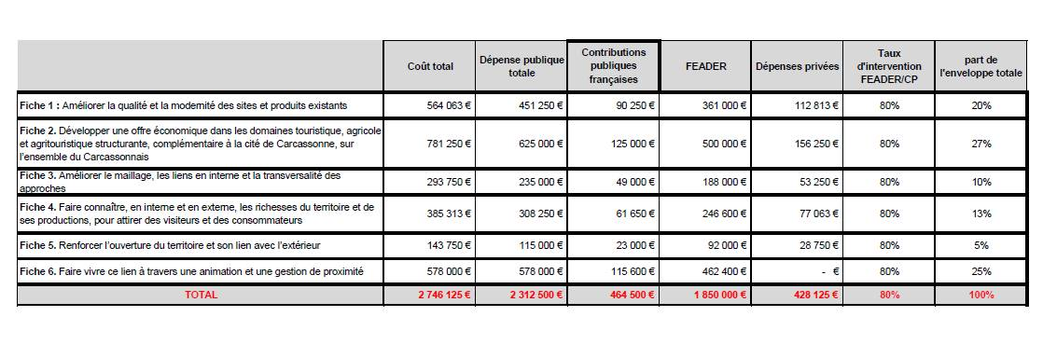
Maquette financière

Slide 65
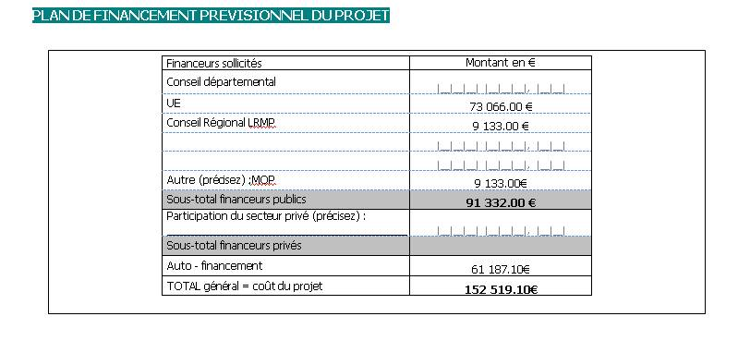
Plan de financement : Animation – Gestion 2015-2016 :

Slide 66
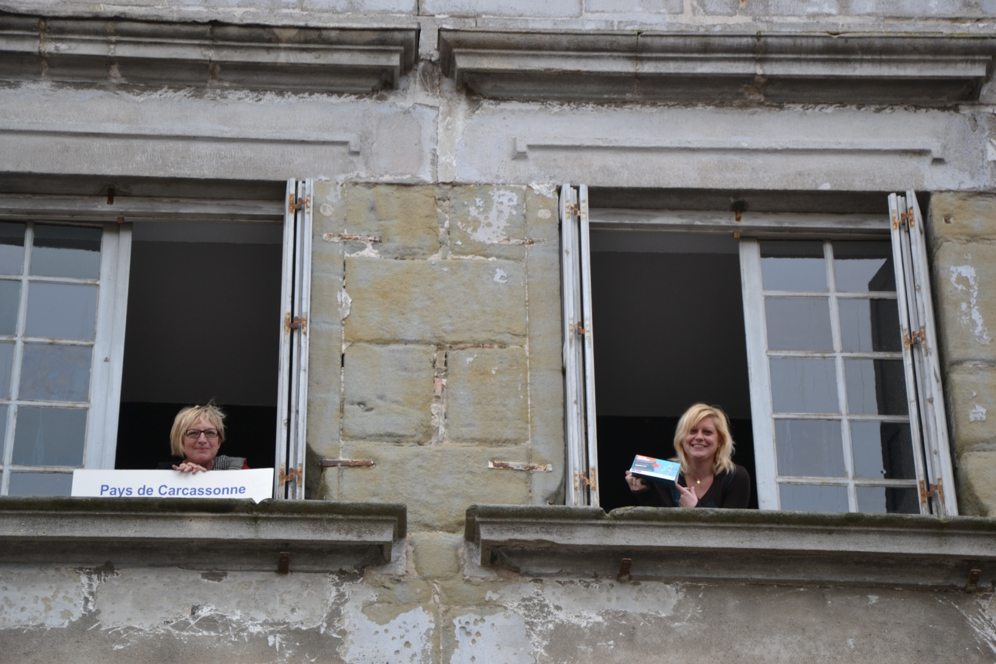
FIN !
Merci pour votre attention!

